Slide 1
Bab 7
Etika Bisnis
Dr. Siswantoyo

Slide 2
Tujuan Pengajaran
Menjelaskan bagaimana menciptakan bisnis dengan etika baik, tidak hanya memikirkan keuntungan semata
Menjelaskan bagaimana menjalankan usaha untuk jangka panjang dengan menyiapkan segala hal yang terkait dalam etika baik dari relasi internal maupun eksternal
Menjelaskan “rahasia” sukses jangka panjang

Slide 3
Pendahuluan
Menjadi Wirausaha bukan jalan pintas untuk menjadi kaya
Menjadi Wirausaha adalah sebuah perjuangan
Apa pun yang dilakukan, kewirausahaan tidak dapat dibangun dalam tempo sekejap.
  Kalau Anda merasa telah berhasil dalam waktu singkat, periksalah kembali apakah fondasi usaha Anda sudah cukup kuat? Periksa kembali apakah sukses yang Anda peroleh itu diraih dengan jujur dan halal, apakah bisnis anda riil atau fiktif-spekulatif atau ada pihak yang dirugikan? Apakah Anda sudah memenuhi syarat-syarat dan kewajiban Anda?

Slide 4
Sebagian orang memilih bekerja
keras dan membangun usaha dengan keringat dan airmata.
Namun, sebagian orang mengambil dengan jalan pintas.
Mereka yang mengambil dengan jalan pintas ini, mengambil uang namun tidak pernah menyerahkan hasil pekerjaan yang berkualitas. Mereka membuka usaha money games, pinjaman berantai, investasi palsu, atau segala sesuatu yang menggiurkan namun merugikan banyak orang.

Slide 5
Mereka membuat armada penerbangan dengan tarif murah, namun mengorbankan keselamatan penumpang.
Mereka menjual saham dengan harga tinggi, namun laporan keuangan tidak jujur.

Slide 6
Banyak mahasiswa tampil menggebu – gebu dengan semangat yang berlebihan dan rasa percaya diri yang tinggi bahwa mereka bisa merubah isi dunia dalam tempo sekejap.
Mereka membuat pengumuman lewat internet, SMS, atau facebook, agar teman – temannya mengirim uang ke no. rekening tertentu, lalu janji keuntungan ditebar, dan uang pun masuk. Untung besar diraih, tetapi bisnisnya tidak jelas, dan cenderung spekulatif.

Slide 7
Segala tindakan yang melawan hukum alam biasanya syarat dengan pelanggaran etika.
Ketika proses dipotong, cara instant ditempuh, persoalan – persoalan etika layak dipertanyakan.
Sudah etiskah usaha saya?

Slide 8
Pertanyaan yang perlu direnungkan oleh calon wirausaha
Apakah benar ada cara yang instant yang halal untuk menjadi kaya?
Apa yang dilakukan orang agar ia menjadi kaya?
Apakah dengan kaya otomatis Anda menjadi wirausaha?
Apakah Anda sudah pantas (sudah saatnya) hidup bergelimang harta?
berusahalah dengan memegang teguh nilai-nilai etika sedari Anda muda dan jangan berkompromi sekecil apapun. Bangunlah karakter dan milikilah reputasi

Slide 9
Pertanyaan – pertanyaan itu patut direnungkan karena seseorang berwirausaha bukan hanya untuk sehari-dua hari, setahun atau dua tahun. Kewirausahaan adalah sebuah pilihan hidup, yang melekat sepanjang hidup seseorang. Kalau anda terlalu beremosi, serakah, ingin serba instant, bisa jadi bukan keberhasilan/ kesejahteraan yang diraih melainkan kebencian, cacian, peristiwa hukum & penjara.

Slide 10
Kewirausahaan yang tidak dilandasi dengan etika yang kuat, juga berpotensi negatif, beresiko, dan bisa membuat masa depan anda tamat dalam sekejap.

Slide 11
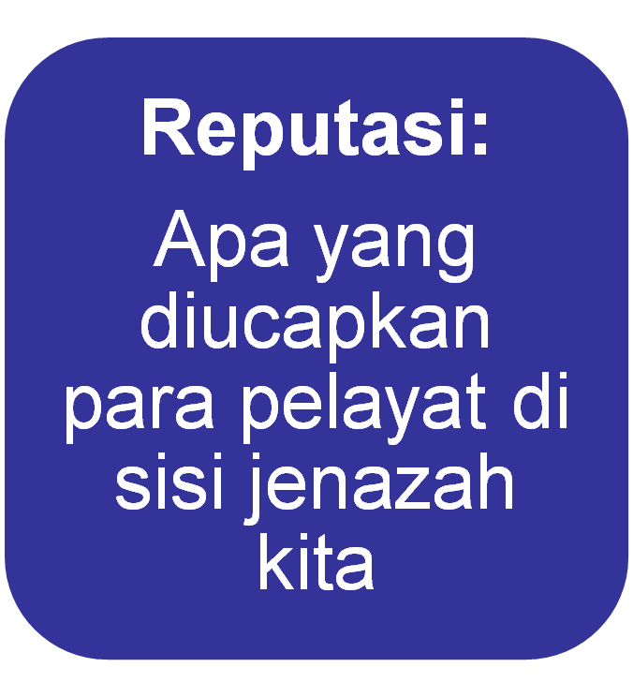
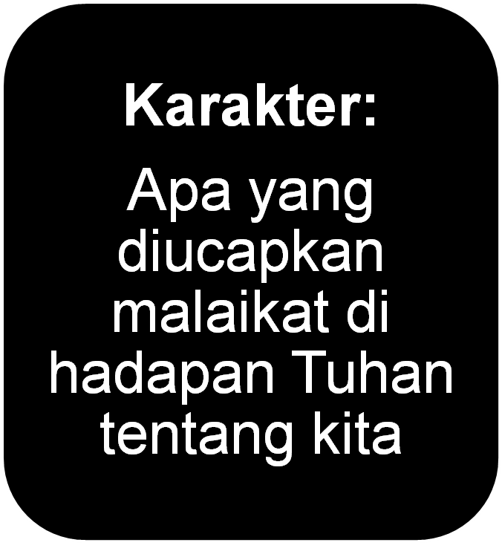

Slide 12
Lebih baik tumbuh bertahap namun langgeng, daripada terang dalam sekejap lalu mati dan meninggalkan aroma busuk. Mungkin anda harus bersabar lima tahun sebelum bisnis anda benar – benar bersinar, namun ia terus tumbuh.
Ada cobaan yang anda hadapi, tetapi itu bukan membuat anda mati, melainkan bangun dan membuat anda lebih tangguh menghadapi hari esok yang lebih berat.

Slide 13
Bagaimana Berbisnis dengan Etis?
Berperilaku jujur dalam menjalankan aktivitas bisnis. Ini meliputi seluruh aspek dalam menjalankan usaha. Misalnya dalam aspek produksi berarti kita menghasilkan produksi sesuai dengan standar kualitas, aman dikonsumsi orang lain, dan memenuhi ketentuan yang dipersyaratkan oleh hukum maupun pembeli. Jujur berarti terbuka, menyebutkan segala kekurangan dan bahaya yang timbul dari produk anda. Jujur dalam berproduksi, memasarkan dan jujur dalam membayar pajak.

Slide 14
Mentaati tata nilai
Dalam melakukan aktivitas bisnis ada tata nilai yang tidak tertulis yang berlaku universal & harus kita jalankan.
Misalnya, nilai sama – sama untung(win-win), saling menghormati, memberi tahu, mencegah kerugian pihak lain, keterbukaan, adil, santun, melayani, dst.

Slide 15
‘Walk the Talk’
Konsisten antara apa yang dilakukan dengan apa yang diucapkan. Anda perlu bekerja keras untuk menjadi contoh dan menjalankan hal – hal positif yang anda ucapkan.

Slide 16
Tugas
Sebelum melanjutkan pembahasan materi Etika Bisnis:
  Bacalah kasus Adam Air dengan baik
  Jawab pertanyaan dalam kasus sebagai bahan diskusi materi

Slide 17
Pemahaman mengenai Etika dalam Berbisnis
Usaha yang langgeng adalah usaha yang dijunjung oleh nilai-nilai etika
Perusahaan yang tumbuh menjadi besar dimulai dari:
  orang-orang biasa yang sedari awal memegang teguh nilai-nilai moral dan etika.
  menjaga kepercayaan dan tidak sembarangan dalam berkata-kata, apalagi dalam bertindak.
  bekerja dengan tata nilai, dan merekrut orang dengan melihat nilai-nilai yang dianutnya. Mereka menanamkan nilai-nilai yang sehat sedari awal.

Slide 18
Apakah Etika?
Suatu pedoman untuk mendapatkan hidup yang bernilai atau bermartabat.
Etika memberikan petunjuk tindakan-tindakan apa yang benar dan apa yang salah.
  Menurut The World Book Encyclopedia (2008), etika mengajukan pertanyaan-pertanyaan tentang benar dan salah dengan menggunakan metode “reasoning”, bukan benar-salah menurut kepercayaan atau tradisi.

Slide 19
Oleh karena itu, selalu ada”reason” (alasan) mengapa kita harus memegang teguh etika. Perhatikanlah pernyataan-pernyataan berikut ini dan lihatlah apa yang Anda akan dapatkan kalau Anda konsisten menjalankan apa yang Anda katakan (Maxwell, 1982):
Apa yang Saya Katakan | Apa yang Saya Lakukan | Apa Yang Mereka Kerjakan
Saya bilang pada karyawan: “Datanglah ke kantor tepat waktu.” | Saya tiba tepat waktu | Mereka datang tepat waktu
Saya katakan pada karyawan: “Bersikaplah positif” | Saya menunjukkan sikap positif | Mereka akan berperilaku positif
Saya katakan pada karyawan: “Utamakan pelanggan” | Saya mendahulukan konsumen | Mereka mengutamakan konsumen

Slide 20
Sekarang, apa jadinya kalau hal yang saya lakukan berbeda dengan yang saya ucapkan seperti berikut ini:
Apa yang Saya Katakan | Apa yang Saya Lakukan | Apa Yang Mereka Kerjakan
Saya bilang pada karyawan: “Datanglah ke kantor tepat waktu.” | Saya selalu terlambat | Beberapa karyawan akan tepat waktu dan yang lainnya tidak.
Saya katakan pada karyawan: “Bersikaplah positif” | Saya menjalankan perilaku negatif | Hanya beberapa orang yang positif, selebihnya berperilaku negatif.
Saya katakan pada karyawan: “Utamakan pelanggan” | Saya mengutamakan diri saya lebih dulu | Hanya beberapa orang yang mendahulukan pelanggan, yang lainnya tidak.

Slide 21
Ketika manajemen Adam Air mengurangi anggaran maintenance, pasti mereka mempunyai alasan. Bagi sebagian besar Low Cost Carrier (LCC) seperti Adam Air, “cost is the enemy”. Mereka tidak ingin memelihara cost, apalagi fixed cost (biaya tetap) karena mengejar penumpang dalam jumlah besar (volume), maka harga tiket pesawat harus murah. Supaya harga tiket murah, maka struktur biayanya (cost) harus dibuat rendah. Hanya saja apakah biaya yang ditekan itu masih bisa menjamin keselamatan penumpang?

Slide 22
Bagaimana dari sisi pengawas keselamatan penerbangan?
Apakah dengan mengetahui hal – hal itu aparatur pemerintah layak mendiamkannya?
Apa alasan mereka mendiamkannya?
Ada alasan mengapa seseorang mengambil tindakan A dan bukan B.

Slide 23
Peter Koestenbaum (2002) memberikan formula untuk memahami etika sebagai “melayani sesama”.
Karena keberadaan kita ditentukan oleh adanya orang lain, maka janganlah melakukan sesuatu pada (untuk) orang lain atas apa yang kita sendiri tidak senang menerimanya.
Misalnya, anda tak senang tertipu, maka janganlah melakukan penipuan pada orang lain.

Slide 24
Melayani sesama juga berarti Anda mau melihat dari kacamata orang lain. Masuklah ke dalam alam berpikir orang lain (another person’s point of view) dan lihatlah apakah perbuatan Anda menyenangkan atau tidak.
Seringkali orang tidak menyadari perbuatannya akan mencelakakan orang lain sebelum waktunya tiba
“Melayani sesama” juga berarti Anda menjadi seorang yang lebih dari orang yang mengembangkan orang lain (karyawan)

Slide 25
Anda berarti menjadi mentor/ guru yang membantu karyawan – karyawan anda menemukan hidupnya, melepaskan belenggu – belenggu mereka dan membuat hidup mereka lebih bermakna, lebih bernilai.

Slide 26
Sekali lagi! Bekerjalah dengan tata nilai
Bangunlah nilai – nilai dan terapkan dalam hidup anda, dalam usaha yang anda bangun.
Janganlah melakukan sesuatu pada orang lain, hal yang anda sendiri tidak ingin mengalaminya.

Slide 27
Tips
Jangan masuk ke dalam bisnis yang tidak riil, apalagi yang menjanjikan kekayaan dalam waktu cepat (instant). Hindarilah membaca buku-buku yang menjanjikan cara-cara cepat, instan dan memotong kompas.
Yakinkan dan ucapkan terus dalam diri Anda bahwa Anda mampu bekerja keras dan kerja keras selalu berakhir baik.
Berbisnislah dengan nilai-nilai kejujuran, keadilan, persamaan, keterbukaan, win-win, melayani dan tanamkanlah nilai-nilai itu di usaha yang Anda bangun.
Jangan tergoda untuk cepat berhasil. Ingatlah semua ada waktunya. Waktu yang terlalu cepat dipacu dapat beresiko negatif.
Rekrutlah karyawan yang jujur dan jalankan apa yang Anda ucapkan.

